Slide 1
reeply
TÓPICOS AVANZADOS EN CIENCIA DE DATOS · MCD210 · UDESA
Combinar
o reentrenar
wiin
weeekly
cuup
Hedge contra reentrenamiento online en un filtro de spam bajo ataque
stoop
seervice
Pablo Díaz · Ezequiel Martinez
lol
Notes:
A · 0:30. Presentarse. Una frase de entrada: cuando el spammer se adapta al filtro, ¿conviene combinar modelos que ya tenemos o reentrenar uno? Las palabras de la derecha son reales: así queda un spam después de nuestro ataque.

Slide 2
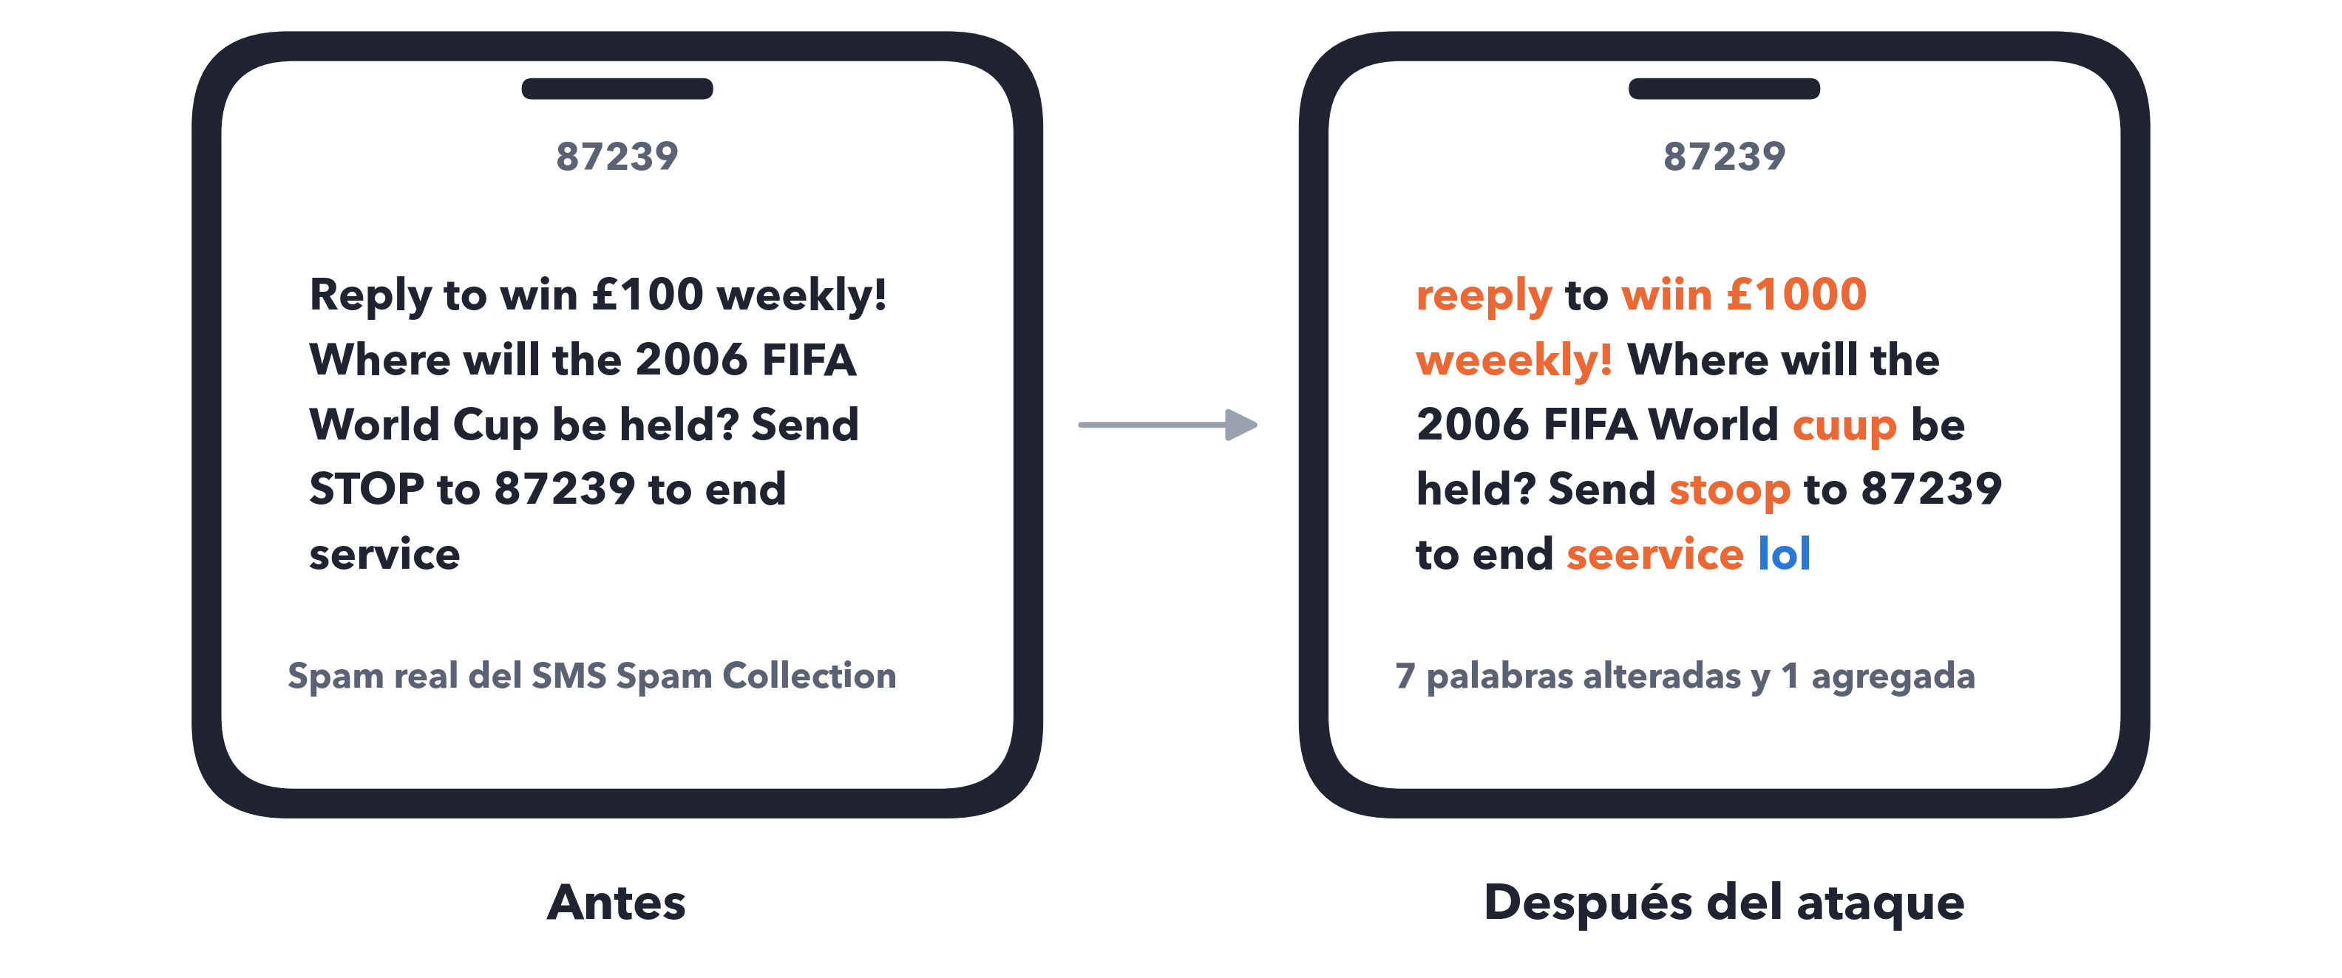
Un spammer que aprende a esquivar el filtro
EL PROBLEMA
RESULTADOS
Un SMS real del corpus, atacado por nuestro código: crece una sola palabra.
vocal duplicada en las palabras que más delatan spam
palabra típica de mensajes legítimos
85% → 42%
del spam atrapado por el filtro estático (Naive Bayes), antes y después del ataque.
Ataque «good word» de Lowd & Meek (2005) más ofuscación de las 800 palabras más delatoras. Media de 20 permutaciones (semillas) del SMS Spam Collection.
Notes:
A · 1:15. Leer el SMS original y después señalar las palabras en naranja: reply pasa a reeply, win a wiin, stop a stoop. La azul, lol, es una palabra típica de mensajes legítimos. El filtro estático pasa de atrapar el 85% del spam al 42%. El mensaje crece una sola palabra: no se lo puede detectar por el largo.

Slide 3
Dos formas de defenderse
EL PROBLEMA
RESULTADOS
Combinar expertos
Reentrenar
Clasificadores (“expertos”) entrenados una vez. El algoritmo Hedge no los toca, sino que reparte la confianza entre ellos y la mueve hacia el que acierta.
El modelo se actualiza con cada mensaje etiquetado. Puede aprender palabras que nunca vio, como “wiin".
Aprende 5 números (uno por experto)
Aprende un peso por palabra
“The only remedy we know of is frequent retraining.”
Lowd & Meek (2005), sobre ataques a filtros de spam.
Notes:
A · 1:00. Las dos defensas. Combinar: cinco modelos congelados, Hedge solo decide a cuál creerle; aprende cinco números. Reentrenar: un modelo que aprende de cada etiqueta; tiene un peso por palabra, por eso puede aprender «wiin». La cita de Lowd y Meek es la tesis que ponemos a prueba.

Slide 4
Dos preguntas principales
EL PROBLEMA
RESULTADOS
1
2
¿Cuánto se recupera combinando expertos congelados, sin reentrenar nada?
¿Cuánta etiqueta hace falta? En la práctica, el usuario reporta pocos mensajes.
Notes:
A · 0:40. Las dos preguntas ordenan la charla: los resultados 1 y 2 las responden. Anticipar que el resultado 3 son dos precisiones sobre la teoría, y el 4 lecciones de método. Los puntos de arriba a la derecha marcan en qué resultado estamos.

Slide 5
Combinar: algoritmo Hedge
MÉTODO
RESULTADOS
Cada mensaje es una ronda: predecir, ver la etiqueta, actualizar.
peso_{i} ← peso_{i} · e^{−η · error}
GARANTÍA
Regret: errores de más frente al mejor experto fijo en retrospectiva.
1
Los cinco expertos arrancan con el mismo peso: 1/5.
≤ 59,9
2
En cada mensaje se sortea un experto según los pesos y se juega su predicción.
errores de más en T = 4.460 rondas, con K = 5 y η_{T} = √(8 ln K / T). Crece como √T y no como T.
3
Se revela la etiqueta y baja el peso de cada experto que erró: se ven los cinco, no solo el sorteado.
Sin supuestos estadísticos, contra un adversario oblivious que fija la secuencia de antemano.
LOS CINCO EXPERTOS
VARIANTE DETERMINÍSTICA
Naive Bayes
Reg. logística
Árbol
Reglas
Estructural
Voto pesado: ŷ = 1 si Σ w·f > ½. Sin sorteo no hay garantía (resultado 3).
También se evalúa η_{L}, cuya cota (small-loss) exige conocer de antemano la pérdida del mejor experto (resultado 3).
Notes:
A · 1:15. Combinar. Cada mensaje es una ronda. Los cinco expertos arrancan con el mismo peso; en cada mensaje Hedge sortea a cuál creerle según los pesos. Después se revela la etiqueta y cada experto que se equivocó multiplica su peso por e a la menos eta. Se ven los cinco, no solo el sorteado: por eso no es un bandit. A la derecha, la garantía: con nuestros números, como mucho unos 60 errores de más que el mejor experto en todo el stream, sin supuestos estadísticos, contra un adversario que fija la secuencia de antemano. La variante determinística vota con los pesos en lugar de sortear y no tiene garantía; lo mostramos en el resultado 3.

Slide 6
Reentrenar: SGD online
MÉTODO
RESULTADOS
Regresión logística sobre lo mismos mensajes que los expertos léxicos, actualizada mensaje a mensaje.
Arranca entrenado
en el warm-up
Predice
el mensaje
Ve la etiqueta
si la hay
Actualiza sus pesos
α = 10⁻⁵ fijo
se repite en cada una de las 4.460 rondas del stream
Combinar · Hedge
Reentrenar · SGD online
Qué aprende
5 pesos, uno por experto
un peso por componente: 2¹⁸ ≈ 262 mil
¿Modifica los modelos?
No: quedan congelados
Sí, con cada mensaje etiquetado
¿Aprende «wiin»?
No
Sí: aprende palabras nuevas
Si falta la etiqueta
usa ℓ/ρ (estimador insesgado)
aprende solo de las rondas etiquetadas
α fijo en 10⁻⁵: la validación cruzada sobre un warm-up sin drift elegía un α peor (lo vemos en los resultados).
Notes:
A · 1:00. Reentrenar: una regresión logística que arranca entrenada en el warm-up y en cada ronda predice primero y se actualiza después. La tabla es la clave para leer los resultados: Hedge aprende cinco números; SGD aprende un peso por componente, unos 262 mil. Por eso SGD puede aprender «wiin» y Hedge no. La última fila anticipa la pregunta 2: qué hace cada uno cuando falta la etiqueta.

Slide 7
Cuando el usuario reporta pocos mensajes
MÉTODO
RESULTADOS
Pregunta 2: cada mensaje recibe etiqueta con probabilidad ρ. Sin etiqueta, nadie aprende.
ρ = 1
ρ = 0,2
con etiqueta: se aprende
sin etiqueta: nadie actualiza
Hedge
SGD online
Usa el estimador insesgado ℓ/ρ: cada error observado cuenta 1/ρ veces
Se actualiza solo en las rondas etiquetadas, sin reponderar: aprende de los ejemplos que tiene.
Barrido: ρ de 1 a 0,05. Hedge y SGD ven exactamente las mismas rondas etiquetadas.
regret ∝ 1/√ρ
lo que predice la teoría para Hedge
Notes:
A · 0:50. Pregunta 2. El usuario reporta cada mensaje con probabilidad rho: arriba, con rho igual a 1 se etiqueta todo; con 0,2, uno de cada cinco. En las rondas sin etiqueta nadie aprende. Hedge compensa con el estimador ℓ/ρ y achica eta; SGD aprende solo de lo que tiene, sin reponderar. Los dos ven exactamente las mismas rondas etiquetadas. Barremos rho de 1 a 0,05; la teoría dice que el regret de Hedge crece como 1/√ρ.

Slide 8
Datos y stream
DISEÑO
RESULTADOS
20 semillas: cada una fija una permutación distinta del corpus, y los resultados se promedian.
1.114 SMS
2.230 SMS
2.230 SMS
WARM-UP
STREAM SIN ATAQUE
STREAM CON ATAQUE
Se entrenan los modelos; los expertos quedan congelados.
Los competidores ven la misma secuencia de mensajes.
Todo spam llega ofuscado. Acá se mide quién se recupera.
QUÉ MEDIMOS
87%
Spam atrapado (SC): qué parte del spam se detecta
Legítimo bloqueado (BH): qué parte del correo bueno se pierde
MCC (Coeficiente de Correlación de Matthews): un resumen robusto al desbalance de clases
Errores en la mitad atacada: la cifra que comparamos
de acierto sin marcar nada como spam. Clases desbalanceadas, no se usa accuracy.
SMS Spam Collection (Almeida et al., 2011): 5.574 SMS, 13,4% spam.
Notes:
A · 1:20. Recorrer la barra de izquierda a derecha: está a escala. Warm-up del 20% para entrenar; después 4.460 rondas de predecir, ver la etiqueta y actualizar; el ataque arranca en la mitad. Los tres competidores ven exactamente la misma secuencia. Sobre métricas: con 13% de spam, no marcar nada acierta el 87%. Todo se repite con 20 semillas, cada una una permutación distinta del corpus.

Slide 9
Expertos: cuatro leen palabras, uno mira formato
DISEÑO
RESULTADOS
Se entrenan en el warm-up y quedan congelados. Los léxicos usan hashing de 2¹⁸ componentes.
Naive Bayes: P(spam | palabras), asumiendo palabras independientes.
léxico · también es el modelo estático
77–85%
Regresión logística: un peso por componente del vocabulario.
léxico
del spam atrapado por cada experto sin ataque: arrancan parejos y el ataque es lo que los separa.
Árbol de decisión: divisiones jerárquicas sobre las palabras.
léxico
Reglas: palabras clave derivadas del warm-up.
léxico · muy poco robusto a la ofuscación
Estructural: ignora el texto y mira nueve rasgos de formato.
formato · robusto por construcción: el ataque no toca dígitos
largo, proporción de dígitos y de mayúsculas, teléfonos, £, palabras en mayúscula, exclamaciones, tarifas y links
Notes:
A · 1:00. Los cinco expertos con sus colores: Naive Bayes en naranja, que además es el modelo estático; los otros tres léxicos en verde; el estructural en violeta, que no mira palabras sino formato. Sin ataque los cinco andan parecido, entre 77 y 85% del spam: arrancan parejos y el ataque es lo que los separa. El estructural es robusto por construcción, porque el ataque no toca dígitos.

Slide 10
Ataque y protocolo
DISEÑO
RESULTADOS
El mismo ataque y la misma secuencia de mensajes para todos los competidores.
Ataque
Competidores
Desde t = T/2, cada spam se reescribe:
A las 800 palabras más delatoras (log-odds en el warm-up) se les duplica una vocal: viagra → viiagra.
Se agrega una palabra típica de mensajes legítimos.
Calibrado para:
Bajar a la mitad la detección del Naive Bayes, sin que la mediana del largo crezca más de 20% (sería muy fácil para el experto estructural).
Descartamos el leetspeak: agregaba dígitos y ayudaba al experto estructural.
Estático: Naive Bayes entrenado en el warm-up.
Hedge: randomizado (20 sorteos por semilla) y determinístico, con η_{T}.
SGD online: α = 10⁻⁵ fijo.
Protocolo
20 semillas por configuración; en el barrido de ρ, 5 sorteos de Hedge por semilla.
Hiperparámetros de los expertos: validación cruzada en el warm-up, con MCC y la regla de un error estándar.
Notes:
A · 1:00. El ataque ya lo vimos en el ejemplo: vocal duplicada en las 800 palabras más delatoras más una palabra legítima. Lo calibramos para bajar a la mitad la detección del Naive Bayes sin alargar el mensaje; descartamos el leetspeak porque los dígitos ayudaban al experto estructural. Competidores: el estático, Hedge en sus dos variantes y SGD online. Todo con 20 semillas.

Slide 11
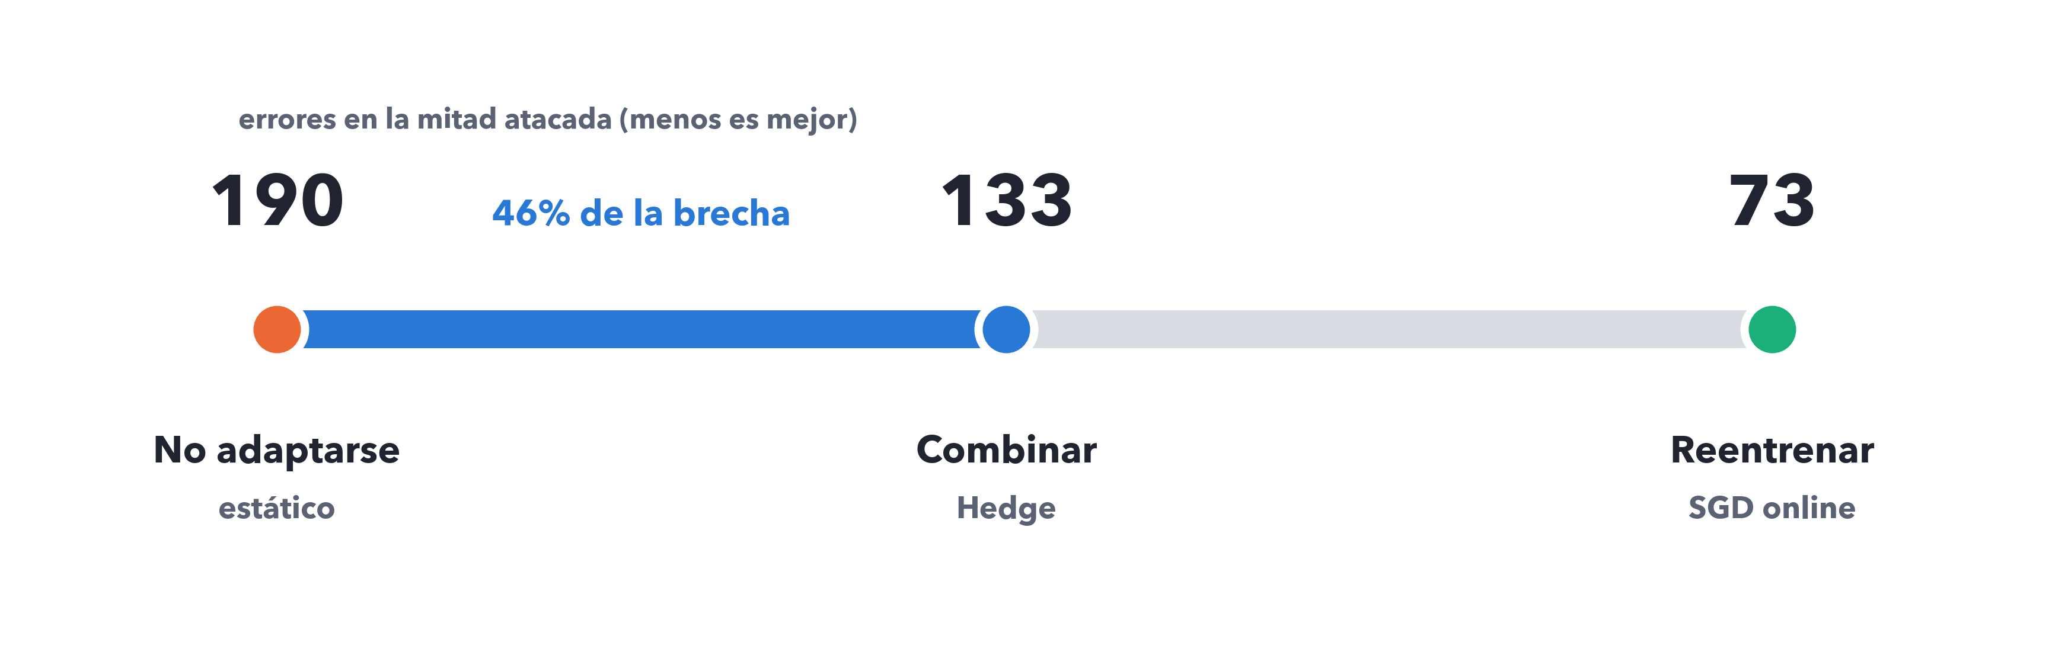
Combinar recupera casi la mitad, sin reentrenar
RESULTADO 1 · ¿CUÁNTO SE RECUPERA SIN REENTRENAR?
RESULTADOS
Errores en la mitad atacada: Hedge recorre el 46% del camino entre no adaptarse y reentrenar.
46% ± 13 entre semillas. Reentrenar sigue siendo lo mejor con todas las etiquetas, como dicen Lowd & Meek; combinar hace casi la mitad del trabajo sin tocar ningún modelo.
Media de 20 permutaciones (semillas) del SMS Spam Collection. Ataque desde la mitad del stream.
Notes:
A · 1:00. Respuesta a la pregunta 1. Con ataque, el estático comete 190 errores, Hedge 133 y SGD 73. Hedge recorre el 46% de esa distancia sin reentrenar nada. Reentrenar gana, pero combinar hace casi la mitad del trabajo.

Slide 12
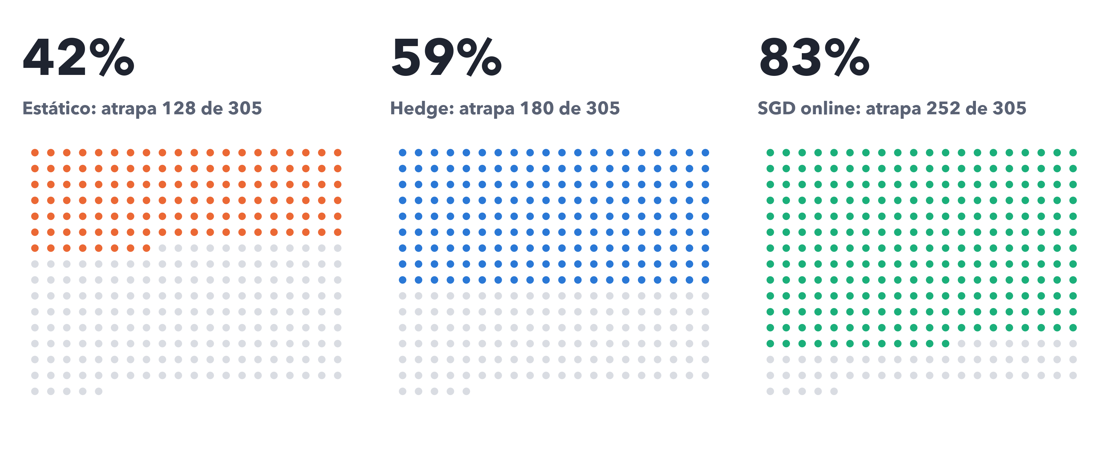
De 305 spams atacados, Hedge atrapa 52 más
RESULTADO 1
RESULTADOS
Cada punto es un spam de la mitad atacada; en color, los que el filtro detecta.
Media de 20 permutaciones (semillas) del SMS Spam Collection. Ataque desde la mitad del stream.
Notes:
A · 0:45. La misma comparación en mensajes concretos. De los 305 spams que llegan atacados, el estático atrapa 128, Hedge 180 y SGD 252. Hedge atrapa 52 más que el estático; SGD, 72 más que Hedge.

Slide 13
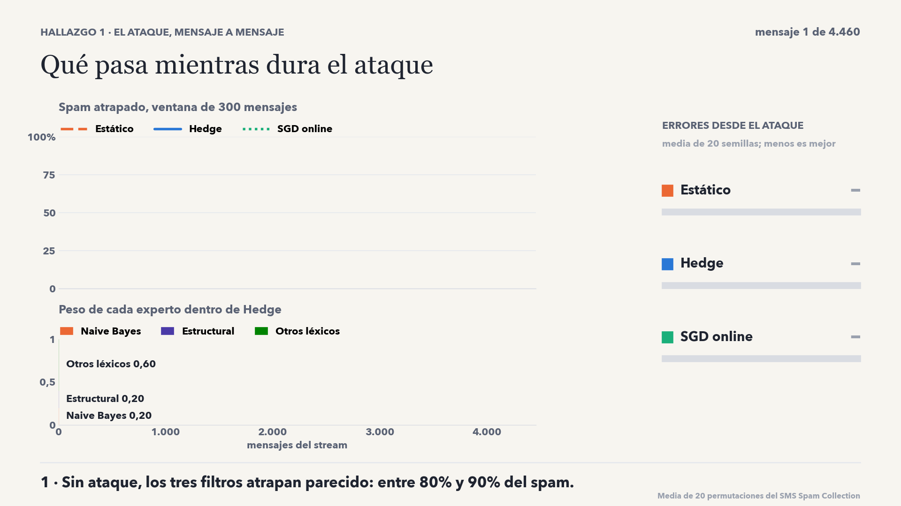
Notes:
A · 1:30. Dejar correr la animación y narrar sobre ella; se puede pausar con un clic. Fase 1: sin ataque, los tres atrapan parecido. Fase 2: llega el ataque y los tres caen; el estático se queda en ~43%. Fase 3: abajo, el peso de Hedge pasa al experto estructural (violeta) y Hedge se recupera hasta ~60%. Fase 4: SGD aprendió las palabras nuevas y vuelve casi al nivel previo. Al final, los contadores: 190, 133 y 73 errores en la mitad atacada.

Slide 14
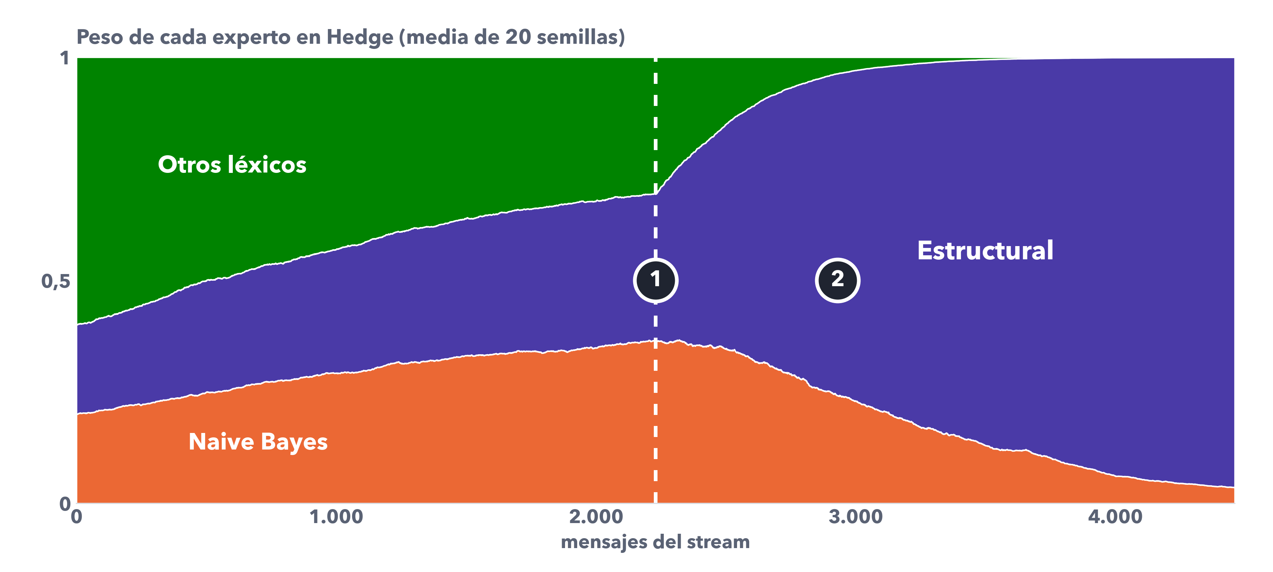
Por qué funciona: la apuesta ya estaba cubierta
RESULTADO 1
RESULTADOS
Peso de cada experto en Hedge a lo largo del stream.
1
Al llegar el ataque, el peso estaba repartido en tercios: Naive Bayes 0,36, estructural 0,33, el resto 0,31.
2
El ataque rompe a los léxicos y el peso migra al estructural en unos 1.000 mensajes: termina con 0,96.
El estructural mira formato, no palabras: este ataque no lo toca.
Media de 20 permutaciones (semillas) del SMS Spam Collection. Ataque desde la mitad del stream.
Notes:
A · 1:15 (y pasa a B). El porqué. Hedge no había apostado todo al mejor del momento: al llegar el ataque tenía el peso en tercios. Cuando el ataque rompe a Naive Bayes, el peso migra al estructural, que mira formato y no palabras. Pase: «Esto con todas las etiquetas. Ezequiel muestra qué pasa cuando escasean.»

Slide 15
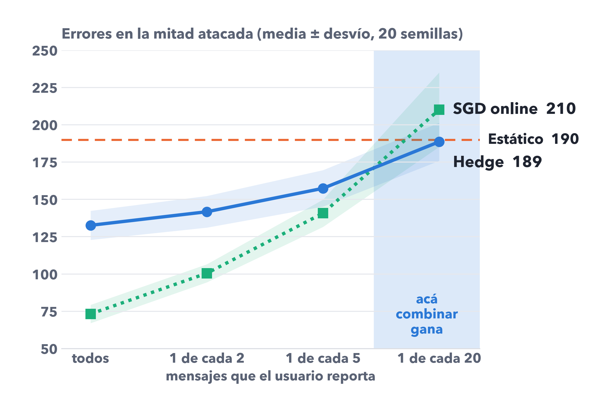
Con pocas etiquetas, combinar le gana a reentrenar
RESULTADO 2 · ¿CUÁNTA ETIQUETA HACE FALTA?
RESULTADOS
Errores en la mitad atacada, según cuántos mensajes reporta el usuario.
15 de 20
semillas en las que gana Hedge cuando el usuario reporta 1 de cada 20 mensajes
210 > 190
errores: con tan pocas etiquetas, SGD termina peor que no adaptarse
Con 1 de cada 5 o más, reentrenar gana en al menos 18 de 20 semillas.
Barrido de ρ, la probabilidad de ver la etiqueta. Hedge usa el estimador ℓ/ρ con η_ρ = √ρ · η_T. Media de 20 permutaciones (semillas) del SMS Spam Collection.
Notes:
B · 1:30. Respuesta a la pregunta 2. Con todas las etiquetas, reentrenar gana claro: 73 contra 133. A medida que el usuario reporta menos, SGD se degrada mucho más rápido. Las curvas se cruzan entre 1 de cada 5 y 1 de cada 20: ahí Hedge gana en 15 de 20 semillas, y SGD termina peor que no adaptarse.

Slide 16
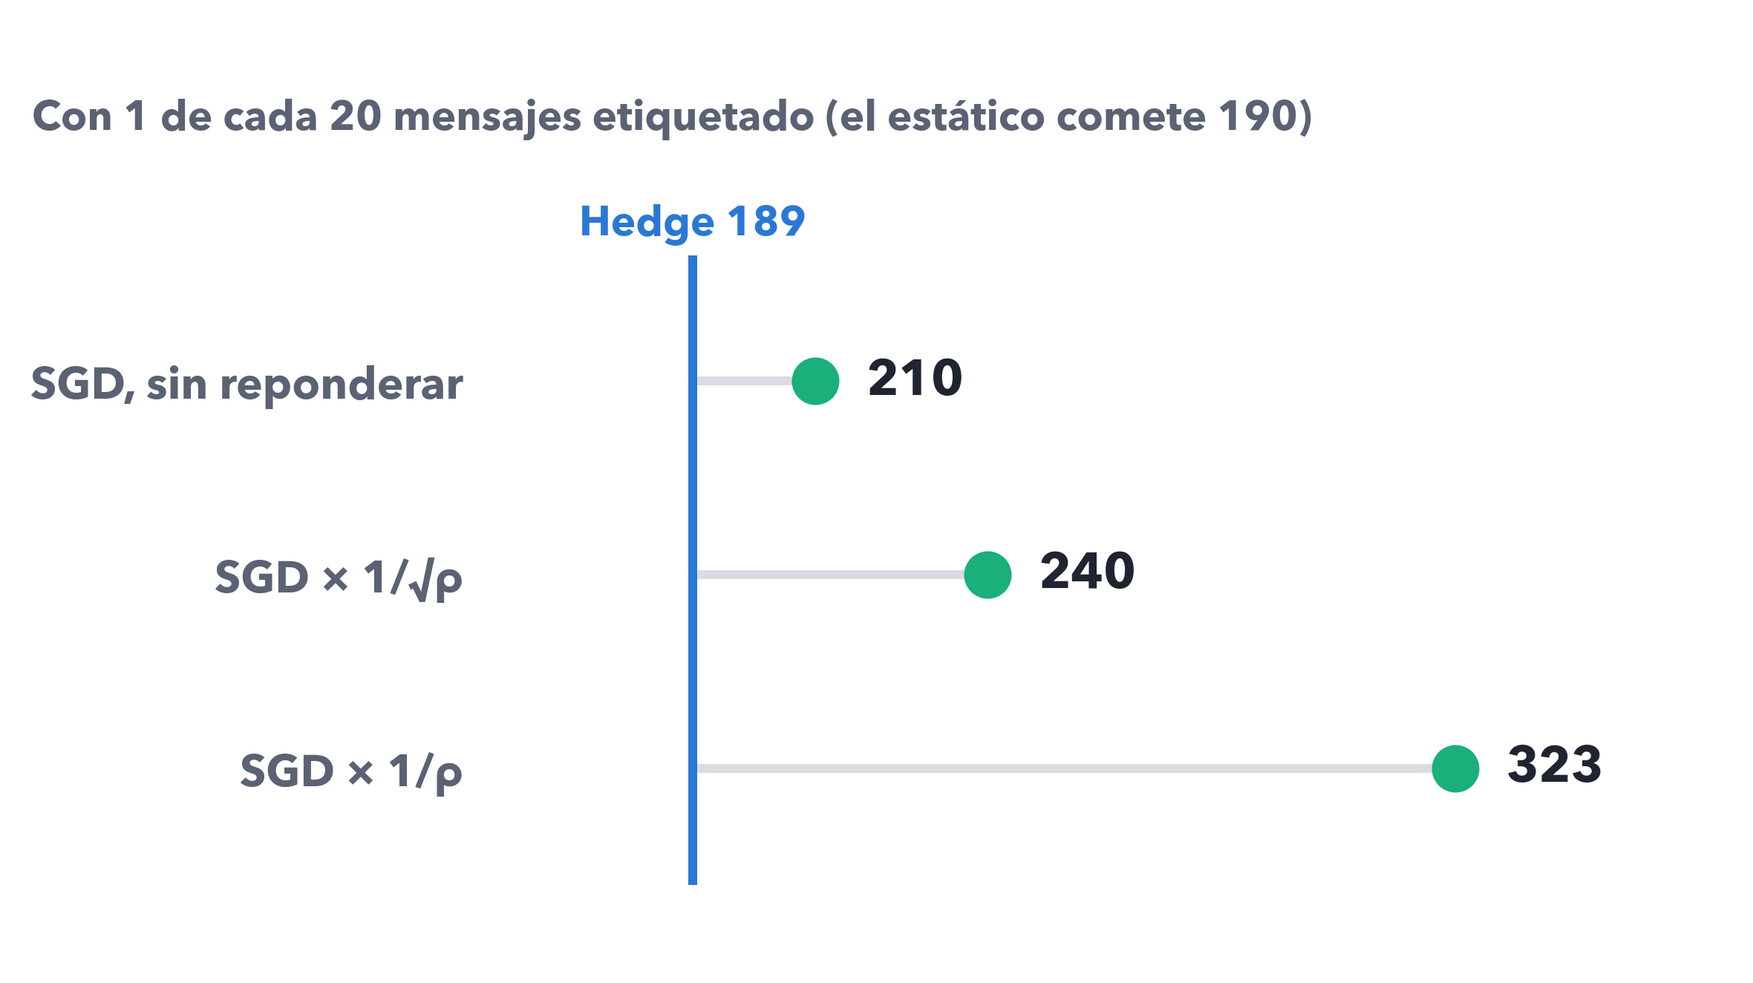
No es un artefacto de cómo se pondera
RESULTADO 2
RESULTADOS
Errores en la mitad atacada con 1 de cada 20 mensajes etiquetado.
¿Y si SGD compensa las etiquetas que faltan pesando más cada ejemplo, como hace Hedge?
Empeora: con pocos ejemplos, pasos más grandes sobreajustan a cada uno.
Hedge aprende 5 pesos. Reentrenar, uno por cada palabra nueva.
Lo que sí paga Hedge es varianza: con ρ = 0,05 cada observación pesa ≈ 4,5 veces más.
Media de 20 permutaciones (semillas) del SMS Spam Collection. Ataque desde la mitad del stream.
Notes:
B · 1:15. Un revisor nos objetó que SGD perdía por no reponderar como Hedge. Lo probamos: reponderar lo empeora, de 210 a 240 o 323 errores. La razón es de conteo: Hedge aprende 5 pesos; reentrenar necesita un peso por cada palabra nueva. Lo que sí sufre Hedge es la varianza del estimador.

Slide 17
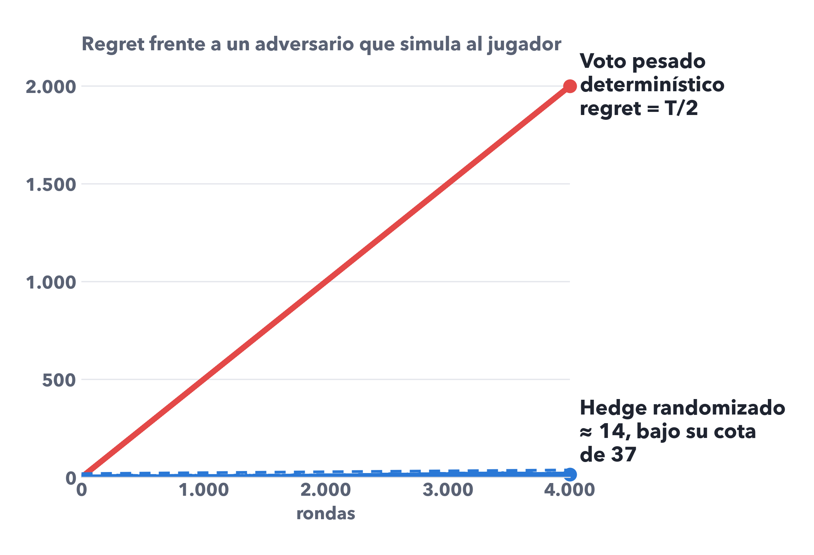
La cota de la teoría no es la del voto pesado
RESULTADO 3 · LA TEORÍA, CON PRECISIÓN
RESULTADOS
Voto pesado determinístico
predice lo que dice la mayoría ponderada
Hedge randomizado
sortea un experto según los pesos: para este vale la cota
Si el jugador es predecible, un adversario lo simula y etiqueta lo contrario, por eso lo hace errar siempre → sin garantía!
En nuestro stream de spam, que es benigno, el determinístico incluso anda mejor (regret −2,6).
Secuencia sintética de 4.000 rondas con 2 expertos.
Notes:
B · 1:30. Primera precisión sobre la teoría. Las slides 71 y 73 presentan juntos el voto pesado y la cota, pero la cota es del Hedge randomizado. Construimos un adversario que simula al determinístico y le etiqueta lo contrario: su regret crece lineal, T/2. El randomizado queda en 14, bajo su cota de 37. En el stream real el determinístico anda mejor: la diferencia es de peor caso.

Slide 18
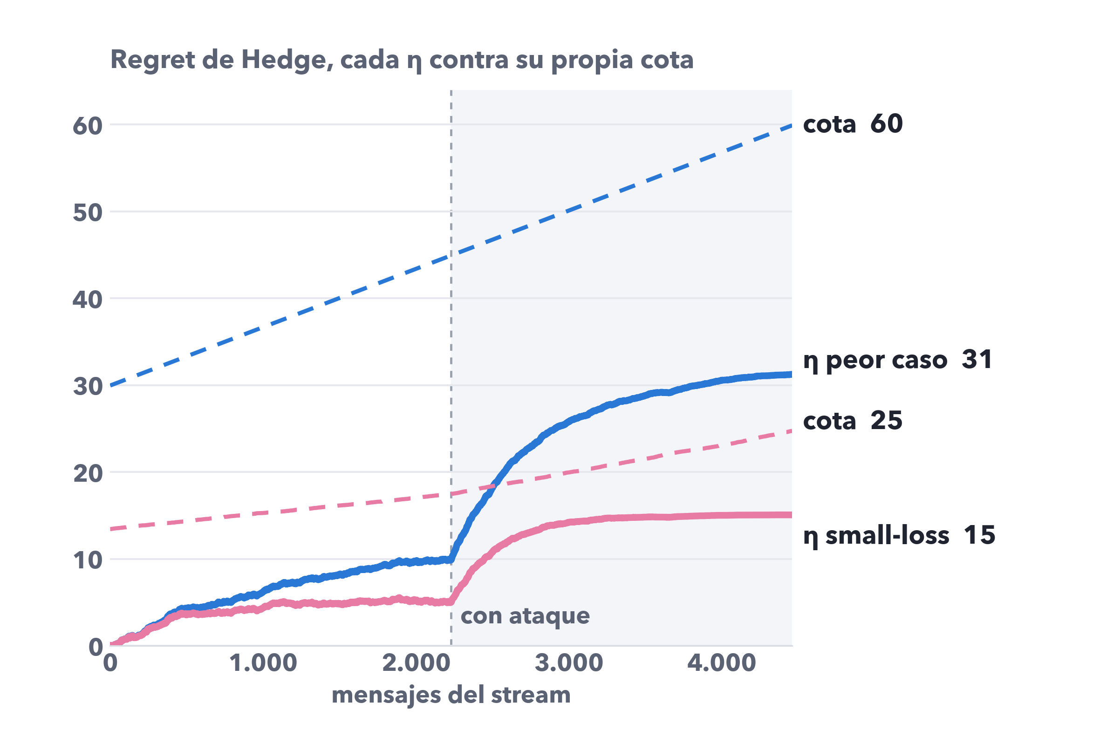
Cada cota vale para su tasa de aprendizaje
RESULTADO 3
RESULTADOS
Regret de Hedge en el stream atacado, con dos formas de elegir η.
Las dos cotas se cumplen en las 20 semillas, cada una con su propio η.
η de peor caso
sintonizado por T: regret 31, cota 60
η small-loss
sintonizado por la pérdida del mejor: regret 15, cota 25
La small-loss es mejor algoritmo, pero necesita saber de antemano cuántos errores comete el mejor expert, información que no se puede saber.
La √(2T ln K) de la clase vale 120: correcta, pero el doble de lo necesario. Media de 20 permutaciones (semillas) del SMS Spam Collection.
Notes:
B · 1:15. Segunda precisión. Hay dos cotas y cada una vale para su propia tasa de aprendizaje. Las dos se cumplen en las 20 semillas. La small-loss da la mitad de regret, pero requiere saber cuántos errores comete el mejor experto, algo que bajo ataque no sabemos. Notar cómo esa cota cambia de pendiente con el ataque.

Slide 19
Tres ideas para llevarse
RESULTADO 4 · LECCIONES DE MÉTODO
RESULTADOS
87%
8 de 20
0,995
La accuracy engaña
La validación cruzada no mide adaptación
Combinar necesita un experto que sobreviva
Con 13% de spam, no marcar nada acierta el 87%. Medimos spam atrapado, legítimo bloqueado y MCC.
Sin ataque en el warm-up, eligió mal la regularización de SGD en 8 de 20 semillas: 125 a 153 errores, contra 65 a 83.
Si ningún experto resiste el ataque, Hedge deja 0,995 del peso en el modelo dañado y no recupera nada.
El 0,995 es de la primera versión del experto estructural, con 5 rasgos, en la semilla de desarrollo.
Notes:
B · 1:30. Tres cosas que sirven fuera de este trabajo. Accuracy engaña con datos desbalanceados. La validación cruzada sobre datos sin cambio no sirve para elegir hiperparámetros de adaptación: tuvimos que fijar el alfa de SGD. Y combinar solo funciona si algún experto sobrevive: con la primera versión del estructural, Hedge no recuperaba nada.

Slide 20
EN RESUMEN
Cuándo combinar y cuándo reentrenar
Etiquetas abundantes
Reentrenar es mejor: SGD online comete 73 errores, contra 133 de Hedge.
Etiquetas escasas
Combinar expertos diversos, con al menos uno robusto al ataque (se necesita que al menos uno sobreviva).
Siempre
Medir spam atrapado y legítimo bloqueado por separado, no accuracy.
Pregunta abierta para el futuro: ¿y si el modelo que reentrena fuera uno más de los expertos de Hedge? No lo probamos.
Notes:
B · 1:00. La conclusión práctica. Lowd y Meek tenían razón a medias: reentrenar seguido funciona si hay etiquetas seguido. Cuando escasean, combinar es más robusto porque tiene muchos menos parámetros. Cerrar con la pregunta abierta, aclarando que no la probamos.

Slide 21
Limitaciones
LIMITACIONES
RESULTADOS
Drift sintético
Adversario que no reacciona
Experto robusto por construcción
El corpus no tiene fechas: el orden y el ataque son nuestros.
Uno adaptativo degradaría las tasas de √T a T^(2/3).
El ataque no toca dígitos ni símbolos; uno que lo hiciera rompería a este experto.
Pérdida 0-1 simétrica
Etiqueta de dos lados
Un solo corpus
Bloquear un mensaje legítimo cuesta más que dejar pasar spam.
En la práctica solo se ven los errores de lo que se entrega.
5.574 SMS en inglés, ~305 spams atacados por semilla.
Detalle en la sección de limitaciones del paper.
Notes:
B · 0:45. Mencionar rápido, sin leer todas. Las dos más importantes: el drift es sintético y el experto robusto lo es para este ataque en particular.

